Slide 1
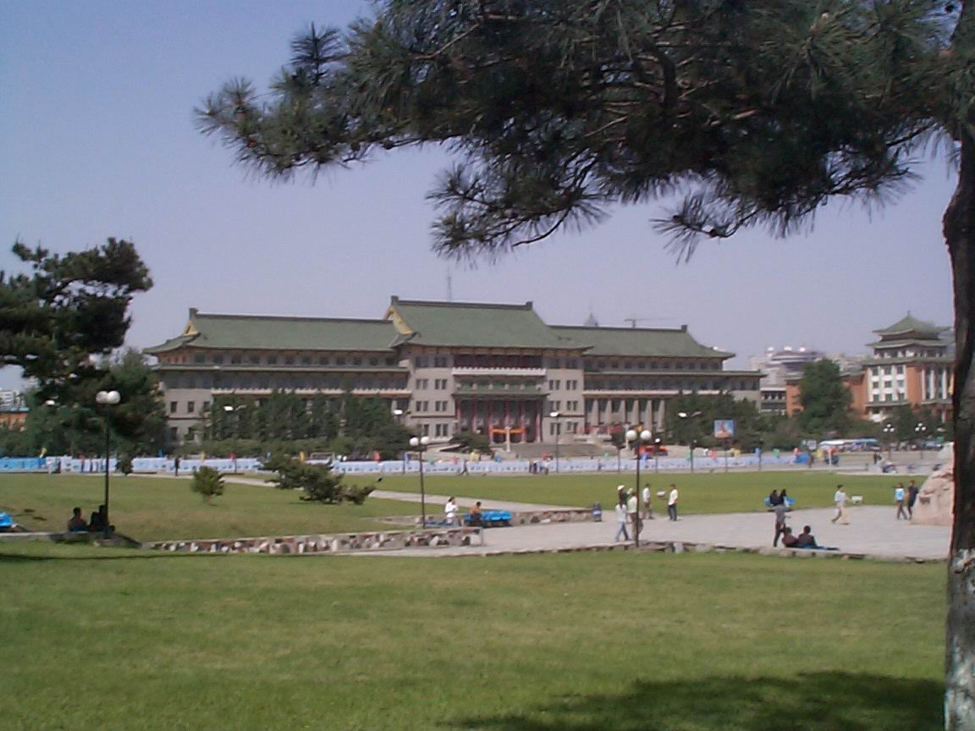

大学物理实验
绪论
讲 授: 王志军
电 话：13756252905
办公室：李四光实验楼217室

Slide 2
登陆QQ群：大学物理实验--13级 345566693,165124921 ，查阅课件、实验资料及答疑。因容量有限，允许一个寝室选一位代表加入，每班班长或学委必须加入。 入群后修改名片，如：地探三班郭**。
以班为单位 9月15日9:30—17:00到李四光实验楼216室领取教材（20元/本）和上、下两个学期物理实验用的实验报告纸、数据记录卡片、坐标纸（5元/人）。领取安全教育问卷。

Slide 3
前 言
物理学是一门实验科学。物理实验是物理学发展的基础。对于工科学生而言，物理实验是提高同学们从事科学实验、科学研究、开拓创新能力不可或缺的教学环节。 80%的诺贝尔物理学奖授予了实验物理学家。
物理实验室是高校内唯一集力学、电学、光学、磁学、电子学等基础物理及近代物理仪器之大全的实验室。同学们通过做实验, 接触、使用这些仪器，可以提高自己的科学实验能力，培养科学实验素养，帮助自己成长为高理论水平、高实验技能的综合性创新人才。
希望同学们珍惜这不可复得的机会（因为你不能二读大学），努力学习，积极进取；充实自我，成就学业；回馈社会，完美人生。

Slide 4
物理实验流程及选课
物理实验分上、下两个学期进行。
本学期：
先做必做实验——绪论和四个基本训练。
后做选做实验——按课程要求选做。
下学期：
皆为选做实验。
物理实验课上课时间：
上午 8:30 下午 1:30 晚上 6:00

Slide 5
选课须知
在教务处火狐网上选上相应的课程（如：大学物理实验BI ，基础物理实验，…）后 ；还需要在物理实验选课系统（…8080）上进行二次选课（选择实验题目和上课时间）。
物理实验选课网址： http://cywlsy.jlu.edu.cn:8080
选课密码默认值为学号（如：511310**，651302**等），用后务请更改。

Slide 6
1. 实验预定：进入选课系统→输入学号和密码 ( 系统默认密码为学号，如：511310**，651302**，…) →选择实验题目和上课时间，经确认后即可。
2. 不预定不能做实验，补做实验要扣分。
3. 请按你预定的时间、地点和预定的内容做实验，否则即使做了，老师也无法登录成绩。
注：在…8080网上没有名字的同学（即在火狐上没选上课的同学），无法预定实验。请到李四光实验楼217室登记、添加。添加后，这些同学在学校课程退补选时，仍需要在火狐上选上相应的课程，并告知选课信息（如:张** 大学物理实验BI（2014-2015-1）-ac13943007-401771-5），否则总成绩无法登录！

Slide 7
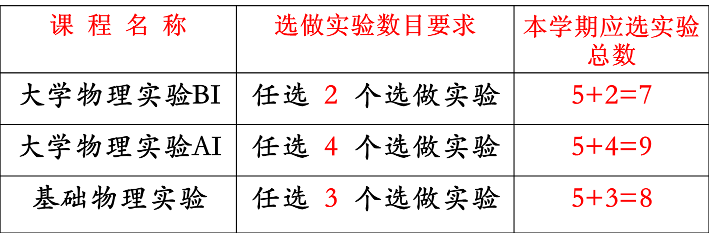
预定实验要求
必做实验：绪论（实验理论课）、力学、电学、光学、电子四个基本训练为必做实验，即5个都选。
选做实验：双臂电桥测低电阻、微小长度测量等8个实验为选做实验。按课程要求选。见下表：
***大家先选绪论和4个基本训练，选做实验第五周后会陆续开出。

Slide 8
预习报告内容
实验名称；
实验目的；
实验原理：文字简述，主要公式，原理图（电路图或光路图）。无需照抄教材！
实验仪器名称。
※ 阅读：实验内容，思考题
※ 预习报告需经教师签字。
※ 实验报告是预习报告的继续。

Slide 9
实验操作要求
遵守实验室规则；了解实验仪器的使用及注意事项；仔细观察和认真分析实验现象；如实记录实验数据和现象,原始数据不得改动；实验数据需经教师检查合格后，填写到实验数据纪录卡片上交给老师，作为来做实验的凭证；整理好实验仪器，填好仪器使用记录，经老师检查合格后，方可离开实验室。

Slide 10
实验报告内容
实验名称；
实验目的；
实验原理：文字简述，主要公式，原理图（电路图或光路图）；
实验仪器名称； （1～4项为预习报告内容）
实验内容(步骤)：文字简述，实验电路图或光路图；
实验数据：原始数据（要列表）；
数据处理：主要计算过程、作图及结果表示；
误差分析讨论，思考题。
※ 报告上务必写明姓名、班级、学号和选(上)课时间（比如五周六下、七周日晚等）。

Slide 11
注意事项
安全教育问卷。
上课必须准时，迟到要扣分，迟到10分钟不允许做实验。
未完成预习、无预习报告者，教师有权停止其实验或成绩降档！
随意搬动仪器，将视为违章操作。
实验报告首页朝外折好在一周内交到李四光实验楼217室外面的报告箱内，按老师的名字投递！

Slide 12
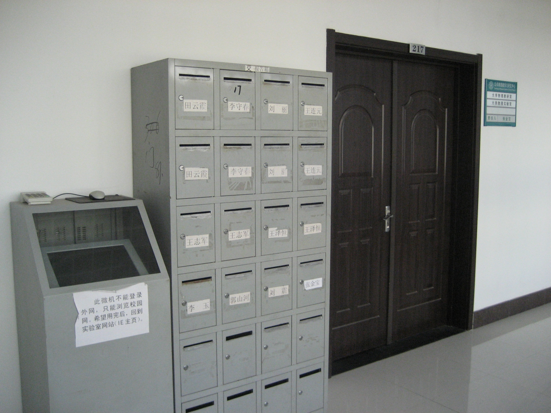
查询微机、交报告箱、实验室办公室217
（李四光实验楼二楼走廊）

Slide 13
物理实验成绩评分标准
1.实验报告按100分制评分，其中预习10分，操作及学生素质40分、数据记录与处理，误差分析40分、思考题10分。
2.预习马虎、缺项（见预习要求）视情节扣5分至10分。
3.违章操作损坏仪器者酌情扣除10至40分。
4.没有完成全部操作内容者扣10至40分。
5.报告内容不完整逐项扣分。
抄袭及被抄袭者，均按0分处理。

Slide 14
物理实验成绩评定方法
本学期实验成绩为实验成绩总和的平均值。
统计总成绩时，0分也将计入，由计算机管理软件自动生成总成绩。
请同学们经常查询自己的实验成绩，有疑问及时与指导教师联系，以便及时解决。
实验总成绩在本学期全部实验课结束两周后，将登录到学校火狐网上。
如有疑问请在2014年12月31日之前到实验室查询。否则，后果自负。

Slide 15
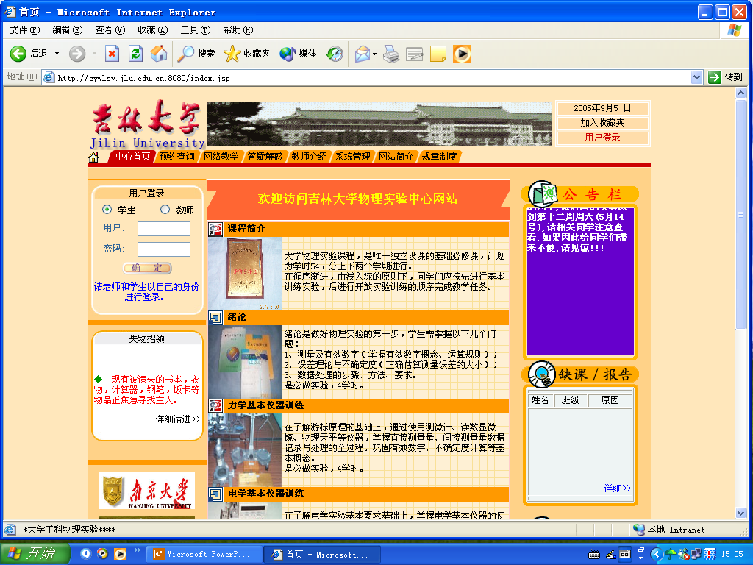
网上终端进入选课界面

Slide 16
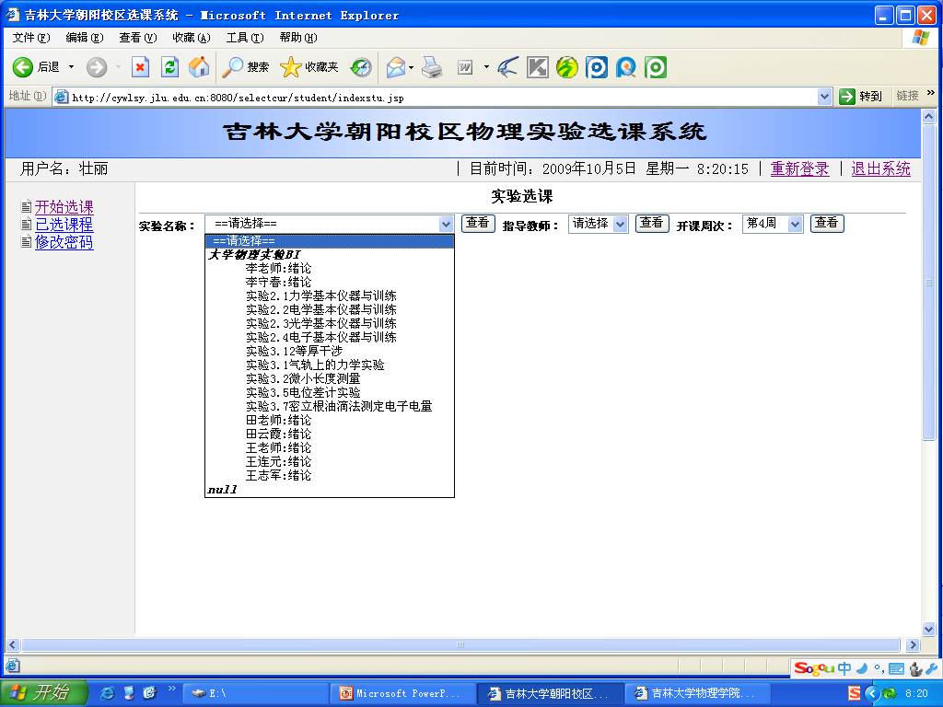
学生用户网页

Slide 17
物理实验基本知识
1.系统了解实验的基本理论
测量及有效数字
误差理论的基本知识
数据处理的基本方法
2.培养实验的基本技能
掌握基本仪器的调整与使用
培养独立分析解决问题的能力
正确完整写出合格的实验报告
3.结合操作掌握实验的基本方法和特点

Slide 18
一、测量及有效数字
（一）测量的分类
测量的种类: 直接测量; 间接测量; 组合测量。
直接测量：通过测量仪器直接读出测量结果的测量。
如测长度、测质量等。相应的物理量称直接测量量。
间接测量：由直接测量量代入公式经计算得出测量结
果的测量。如测面积、测速度等。相应的物理量称
间接测量量。
***两者不是绝对的,取决于实验仪器与实验方法。
组合测量 ：由测得的一一对应的实验数据列，应用数学
方法求出物理量或找出物理规律的测量。如元件的伏
安特性、钢丝伸长与所加外力的关系等。

Slide 19
（二）测量的精密度、准确度、精确度
精密度：表示重复测量所得数据的相互接近程度（离散程度）。
准确度：表示测量数据的平均值与真值的接近程度。
精确度：是对测量数据的精密度和准确度的综合评定。
精密度和准确度的关系：
（1）精密度是保证准确度的先决条件。
（2）高精密度不一定保证高准确度。

Slide 20
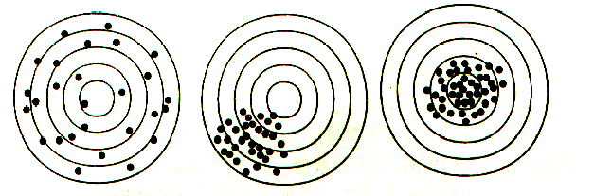
以打靶为例来比较说明精密度、准确度、精确度三者之间的关系。图中靶心为射击目标，相当于真值，每次测量相当于一次射击。
（a）准确度高、 （b）精密度高、 （c）精密度、
精密度低 准确度低 准确度均高
（枪好射手不好） （枪不好射手好 ） （枪好射手也好）
偶然误差大 系统误差大 偶然误差、
系统误差都小

Slide 21
（三）测量的基本方法:
比较法 放大法 模拟法
补偿法 转换法 干涉计量法
比较法 用相应的标准量具或仪器和待测量进行比较，得到待测量的大小和单位的方法。如测身高、测电压等。
放大法 通过某种方法将被测量放大后再进行测量的方法。如螺旋放大法---螺旋测微计;光学放大法---光杠杆，放大镜，显微镜等。
模拟法 有些量无法测量（如静电场的分布）或不易测量（高速飞行器表面应力分布）时，可根据相同的物理规律或数学模型有相似结果的特点。通过对模型的测量，实现对该物理量进行测量的方法。如：用稳恒电流场分布模拟相似的静电场分布进行的测量，用计算机仿真技术对地质、天气等进行论证与测量等。

Slide 22
补偿法 用在标准量具上产生的某种效应，去补
偿待测量产生的同种效应，从而得到待测量的方法。
如用电压表测电池电动势时，内阻压降的存在使得端
电压总小于电动势。为实现精确测量，我们可在下面
回路中进行。
调整EO的大小，使回路中检流计G指针为0，根据全电路欧姆定律知 Ex= EO
相应仪器：电位差计。
还有常用来补偿某些未知成分的影响。（温度补偿、环境补偿等）。
E0
G
EX

Slide 23
转换法 有些物理量不易或无法测量时，可转化为对该量产生的某种效应的测量。常见的有非电量的电测和非光量的光测两种。例如，压电晶体在外力作用下会产生与外力有关的电压，可用来测力、测应力分布、测振动等；当在其两端加电压时会产生电致伸缩（逆压电效应）在用于微驱动领域时（比如在扫描隧道显微镜中用来驱动收集隧道电流的探针），其扫描范围仅为纳米数量级。在非接触测量中常采用的根据物质吸收光谱来测物质含量，都是转换法的具体体现。
干涉计量法 以可见光为例，由于其波长仅为零点几微米，我们可以利用干涉条纹的分布与变化，测量微小长度、角度、光学面的光洁度等等, 使测量精度大大提高，是现代精密计量的重要组成部分。

Slide 24
（四）测量过程的分类：
等精度测量：指方法、环境、仪器（量程）、测量人员等条件均不变的测量。
我们实验中进行的测量都视为等精度测量。
非等精度测量：指上述测量条件变化的测量。
数据处理的种类与方法:
1 直接测量量的数据处理。
2 间接测量量的数据处理。
3 组合测量量的数据处理，包括:
1 ）列表法 2 ）作图法
3 ）逐差法 4 ）最小二乘法。

Slide 25
（五）有效数字
有效数字是测量结果的客观描述。有效数字的位数是由具体的测量手段、测量方法、测量理论、测量环境等因素决定的。人为地改变有效数字的位数，将失去客观描述的意义。
1、有效数字的定义
能够传递被测量量大小的全部信息的数字称为有效数字。
有效数字由左起第一个非零数字起，到第一位欠准数字止的全部数字组成。
如：0. 00786 是三位有效数字，而不是六位。
9.1×10¹⁹是两位有效数字。
1000mm不等于1.0× 10³mm，分别是四位和两位有效数字。

Slide 26
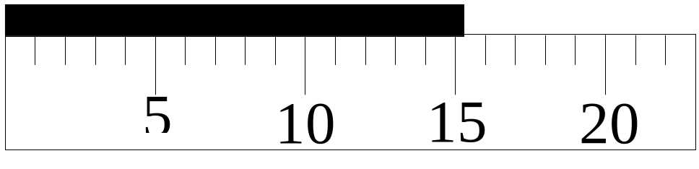
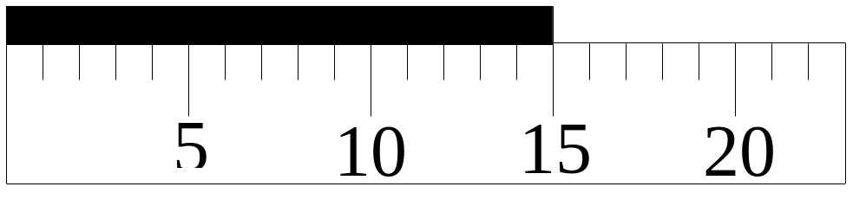
2、有效数字的来源
测量过程中各类因素产生的误差，使测量值分为从仪器上准确读出的部分--准确数字和由于仪器最小刻度（或读数）限制只能估计其大小的部分--欠准数字（通常只保留一位，故称为欠准数位）。
15.2mm
15.0mm
有效数字 = 准确数字 + 1位欠准数字

Slide 27
3、有效数字的读取
1)直读的有效数字：
a)读到最小分度值的下一位。
米尺：读到1/10mm位。6.8mm，12.7mm。
千分尺：读到1/1000mm位。2.143mm，5.684mm。
b)等差细分类仪器读到精度位（卡尺、分光计）。
精度0.02mm的卡尺，读数 5.24mm，15.46mm；
精度1′的分光计，读数21°17′, 324°54′ .
2 ) 电桥、电阻箱等仪器的有效数字：读到末位旋钮。
3）数字式仪表的有效数字：读到显示的末位。

Slide 28
4）电表的有效数字：由极限误差(量程×级别%)决定，即读到极限误差位。例如：量程0.3A；0.75A；1.5A；3.0A，精度1.0级的安培表，当使用1.5A量程时的读数：由于Δ_{极}=1.5×1.0%=0.015A≈0.02A，所以只读到0.01A位。能读到0.001A位也不要读，没有意义。可以读0.84A，1.26A，不能读0.843A， 1.264A。
5）最小分度值为0.2、0.5类仪器的读数只读到最小分度位。例如：最小分度值为0.5，则0.1～0.4，0.6～0.9都是估读的，再往下读没意义。如：最小分度值为0.05克的天平，只读到0.01克位。如：可以读8.14克，16.37克等等。若读22.153克，5.400克是错误的。

Slide 29
４、关于有效数字的几点说明：
（1）0在有效数字中的作用。在第一个非0数字前面的0不是有效数字，它是单位不同造成的。第一个非0数字后面的0都是有效数字。
（2）有效数字的科学计数法。将有效数字表述成只有一位整数，其余为小数，并乘以10的若干次幂的形式。可使我们方便看出该测量值有几位有效数字，在某单位制下它是什么一个数量级。
（3）单位换算不改变有效数字位数。
2.00V≠2000mV
=2.00×10³mV

Slide 30
5、欠准数字的取舍原则: 四舍、六入、五凑偶。
如：2.44=2.4 3.46=3.5 7.45=7.4 1.75=1.8
1.451=1.5 （5后面有不为0的数时，一律进位）
6、有效数字运算规则：准 准 准
欠 欠 欠
1）加减运算：（先约简，后运算。）
100.1+10.01+1.001= 100.1+10.01+1.00 =111.1
各量约简到比欠准数位最高者
低一位 100.1
10.01
结果与参加运算的各量中 + 1.001
欠准数位最高者相同 111.111

Slide 31
2）乘除运算：（先约简，后运算。）
3.211 × 1.1 =3.5 3.211
各量约简到比位数最少者多一位 × 1.1
3.21 × 1.1=3.5 321 1
结果与位数最少者相同 3.211
3.532 1
在乘除运算中，积、商的有效数字位数，一般说来与运算各量中位数最少者相同。（乘法首位有进位时多取一位，除法首位有借位时可以少取一位）。
3.1×0.5＝1.55＝1.6 ≠2
1.01÷1.211＝0.83

Slide 32
3）初等函数运算：
y=Sin52º13' ＝ 0.7903333… …
根据《高等数学》“微分在近似计算中的应用”一节内容可证明:初等函数的计算，不改变有效数字的位数。证明如下：
Δ y =（dy/dx）× Δ x = Cos52^{ο}13 ' × 1 '
= 0.6127 ×0.0003= 0.0002
这说明直接测量量X在分位上若有1 ' 的偏差，对函数的影响为0.0002，即函数值有效数字的第四位为欠准数字所在位。
y = Sin52º13' ＝ 0.7903
又如：
25² = 6.2×10² ≠ 625 ≠ 6.25 ×10² ≠ 6.3 ×10²

Slide 33
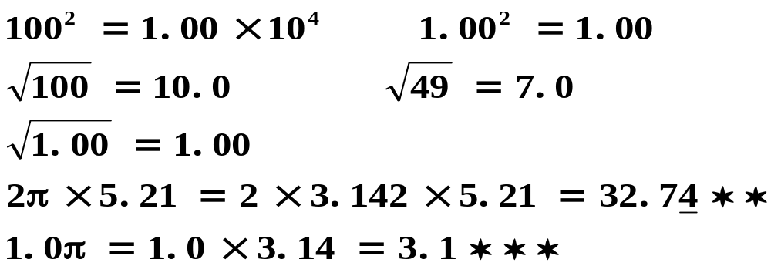
** 常数不参与有效数字的约简;
***32.74因为有进位多保留一有效数字。
****π的取位：遵循和差、积商运算的约简规则。
4）对数函数：lgX的尾数与X的位数相同
lg100=2.000; lg1.983=0.2973; lg1983=3.2973

Slide 34
例题
（1）98.745+1.3 = 98.74+1.3 = 100.04 = 100.0
（2）76.000 / (40.00-2.0) = 76.000 / 38.0
=76.00 / 38.0＝2.00
（3）4.257²=18.122（首数乘积有进位）
（4）(25² + 943.0) / 479.0 = (6.2×10² + 943.0) / 479.0
= (6.2 + 9.430)×10² / 4.790×10²
= (6.2 + 9.430) / 4.790 =(6.2 + 9.43) / 4.790
= 15.6 / 4.790 = 3.26

Slide 35
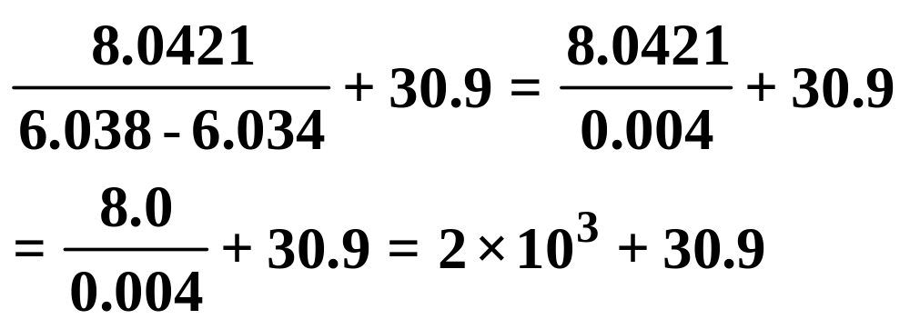
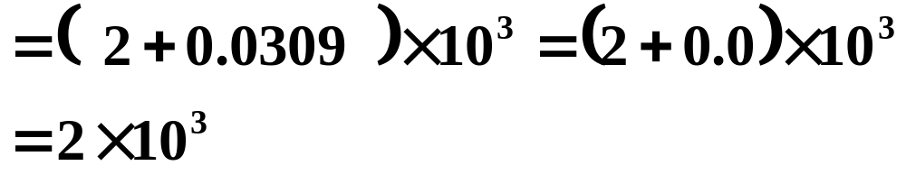
（5）107.58 - 2.5 + 3.452 = 107.58 - 2.5 + 3.45
= 108.53= 108.5
（6）
注意：有效数字的运算，应先约简，后计算。

Slide 36
把下列各数取作3位有效数字
（1）1.075 = 1.08（5凑偶）
（2）0.86249 = 0.862
（3）27.05002 = 27.1（5后面有不为0的数时，
一律进位）
（4）3.14159 = 3.14
※ π = ？

Slide 37
二、误差及不确定度
1.误差的基本知识
误差定义：ε = | μ - x | 或 ε_{r} = | μ - x | / μ
测量值x与真值 μ 之差称为误差。由于真值不可知, 故误差不可知，所以测量都是对真值的近似描述。多用相对真值（理论值、约定真值、算术平均值）代替真值，并从统计的角度估算误差的大小。
**误差存在一切测量之中。它的大小反映了人们的
认识接近客观真实的程度。
误差来源：由系统误差和偶然误差两部分组成。
系统误差：来源于测量系统的不完善(如:仪器、方法、环境等)，使x 偏离μ。
特点:以恒定偏大（小）或周期性形式出现。
消除方法:真对产生的原因加以消除。

Slide 38
偶然误差：来源于大量微小干扰因素，使x 偏离μ。
如让n个同学依次测某人身高X，得( X₁、X₂、 …
… X_{n} )，但不能保证 X₁ > X₂ > … … > X_{n} 。再次测量得 ( X'₁、 X'₂、 … … X'_{n} )，除不能保证 X'₁>X'₂ >… …
> X'_{n} 外，还不能保证 X₁ = X'_{1、} X₂ = X'₂ … … X_{n} = X'_{n}。
若X₁ = μ + ΔX₁，… …， X_{n} = μ + ΔX_{n} 。因ΔX可正，可负，可为零。这表明：
偶然误差的特点：随机性。
多次测量服从正态分布：单峰；有界；近似对称和正、负相消的特点。可用正态分布函数来描述。
消除方法：多次测量可以减小偶然误差。

Slide 39
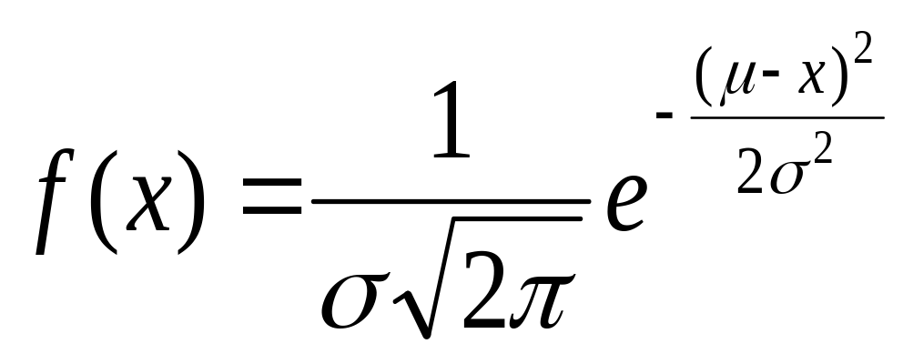
当测量次数趋于无穷时，偶然误差的存在，使测量的分布具有单峰、有界、严格对称的特点。 正态分布函数f(x)描述了测量值单峰、有界、对称的分布特点。
f(x)
Δ X
μ

Slide 40
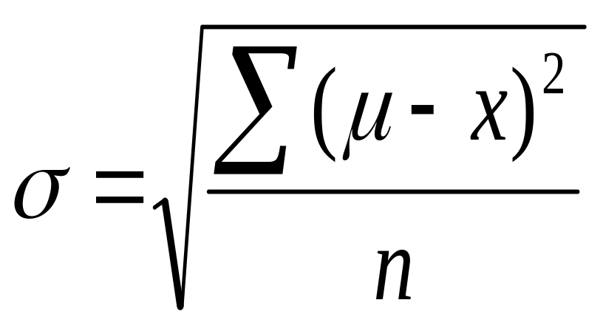
f(x)
±σ
±2σ
±3σ
Δ X
μ
σ其几何意义为分布曲线的宽度。曲线的总面积为1，
在±σ范围内包含68.3%的面积； ±2σ范围内包含95.4%
的面积； ±3σ范围内包含99.7%的面积；而±3σ范围以
外，仅包含了0.3%的面积。

Slide 41
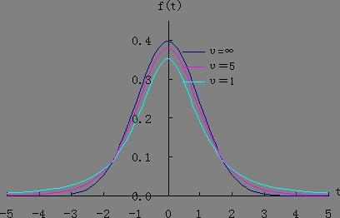
    在测量次数n较小的情况下，测量将呈t分布。
n 较小时, 偏离正态分布较多，n 较大时, 趋于正态分布。
t分布有如下特征：
1．以0为中心，左右对称的单峰分布；
2．t分布是一簇曲线，其形态变
化与n（确切地说与自由度ν）
大小有关。自由度ν越小，t分
布曲线越低平；自由度ν越大，
t分布曲线越接近标准正态分布
（u分布）曲线，如图 自由度
为1、5、∞的t分布。
我们实验均按正态分布处理。

Slide 42

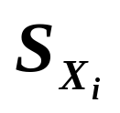


σ不同，表明偶然误差的影响不同。 分布为 σ 1的曲线其测量值离散性大些，分布为σ 2的曲线测量值相对集中些，表明前者偶然误差的影响要大。可用来描述偶然误差的大小。
在实际中，我们对物理量的测量都是有限次测量，偶然误差对测量值的影响，是由标准偏差来估算的。
偏差=|平均值 – 测量值|
=| – |
f(x)
σ 2
μ
Δ X

Slide 43
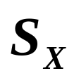
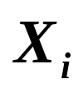
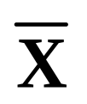

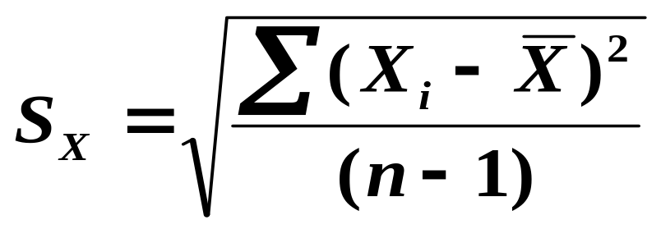
偶然误差的估算：
对X进行有限次测量，可用 对测量列的偶然误差进行估算。由公式知， 从统计的角度反映了平均值 和某一次测量值 之间的偏离程度，称为测量列的标准偏差，简称测量列的标准差。统计解释：数据列中任一值 出现在（ ± S ）区间的概率为68.3%。
可证明：当n ∞时， S σ

Slide 44
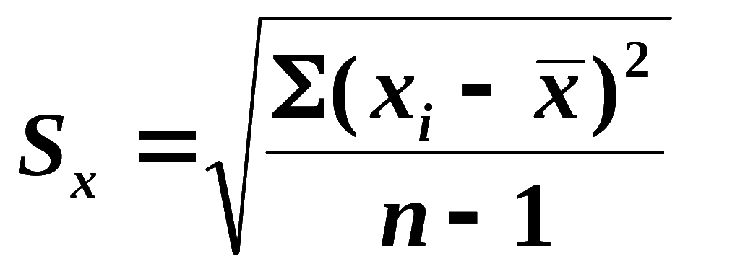
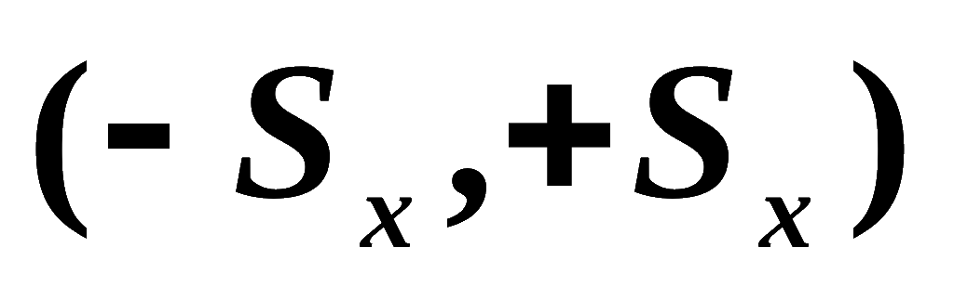
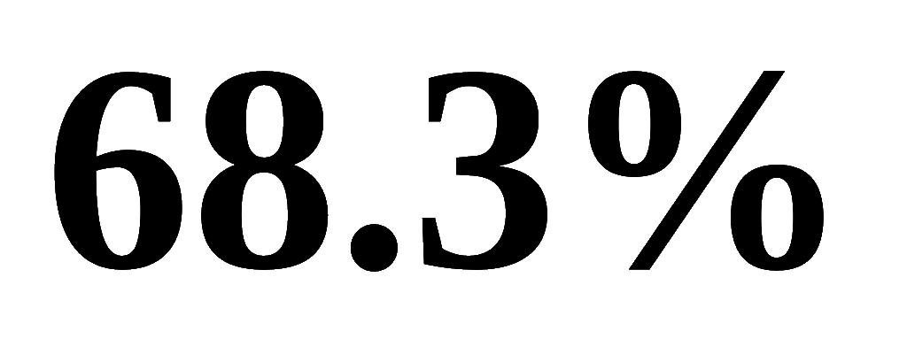
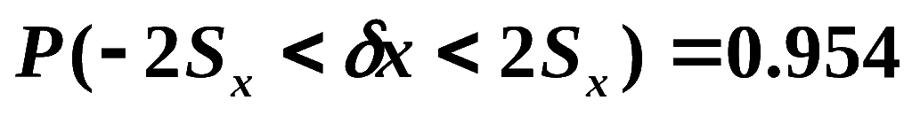
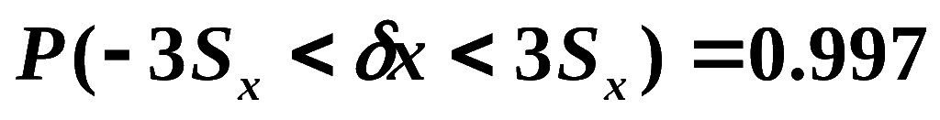
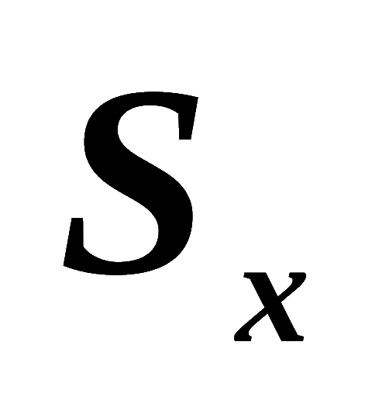
标准偏差的物理意义：
作任一次测量，随机误差落在间 的概率为 。
小，小误差占优，数据集中，重复性好。
大，数据分散，随机误差大，重复性差。

Slide 45

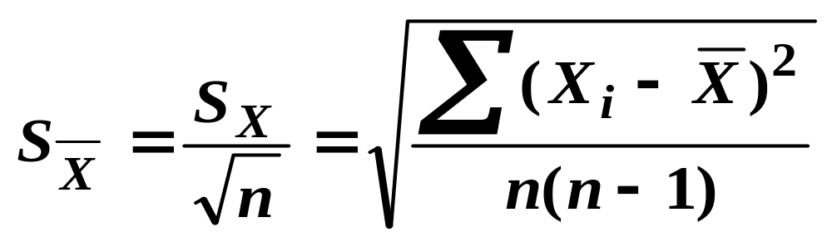



实际测量时，我们更关心、且经常利用测量列平均值X的标准差S 来估算平均值与真值之间的偶然误差。
在X±S 范围内有68.3% 的可能包含了真值;
在X ± 2S 范围内有95%的可能包含了真值;
在X ± 3S 范围内有99.7%的可能包含了真值;
在X ± 3S 范围外,仅有0.3% 的可能包含了真值。
3S 称为误差的极限，也叫坏值剔除的标准。

Slide 46
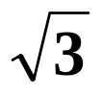
系统误差的估算(只考虑仪器产生的系统误差)：
由仪器的极限误差来估算系统误差。
Δ_{极}——仪器在使用时所能产生的最大误差范围。可
由如下三种途径获取：
1、由仪器说明书查询，如数显仪器
2、无法查询时可按最小刻度一半考虑
3、指针式电表：Δ极＝量程×等级%
系统误差的估算：U_{仪}= Δ_{极}/C C为置信系数
对误差均匀分布的仪器，C取 ，通常等刻度仪器、
仪表均是这种情况; 对误差服从正态分布的仪器（如数显表）
C取3。

Slide 47
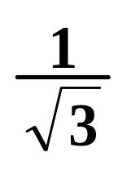
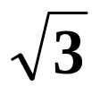
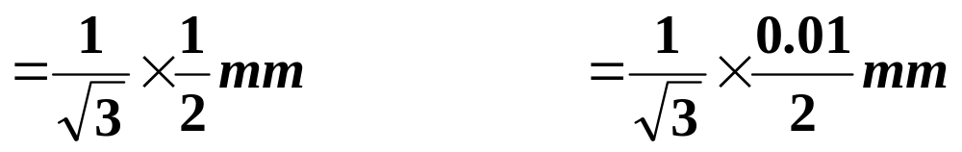
等差细分类仪器: U_{仪卡尺}= 0.02mm; U_{仪分光计}=1´
指针式电表：U_{仪电表}= Δ_{极电表} =（量程×等级%）
米尺、千分尺：U_{仪米尺} U_{仪千分尺}
原始数据的获得：
1、明确实验的测量内容；
2、选定仪器及使用的量程；
3、计算仪器的系统误差即B类不确定度U_{仪}，进而确定读数的有效数字位数；
4、正确使用仪器，记录实验数据，完成测量内容。

Slide 48
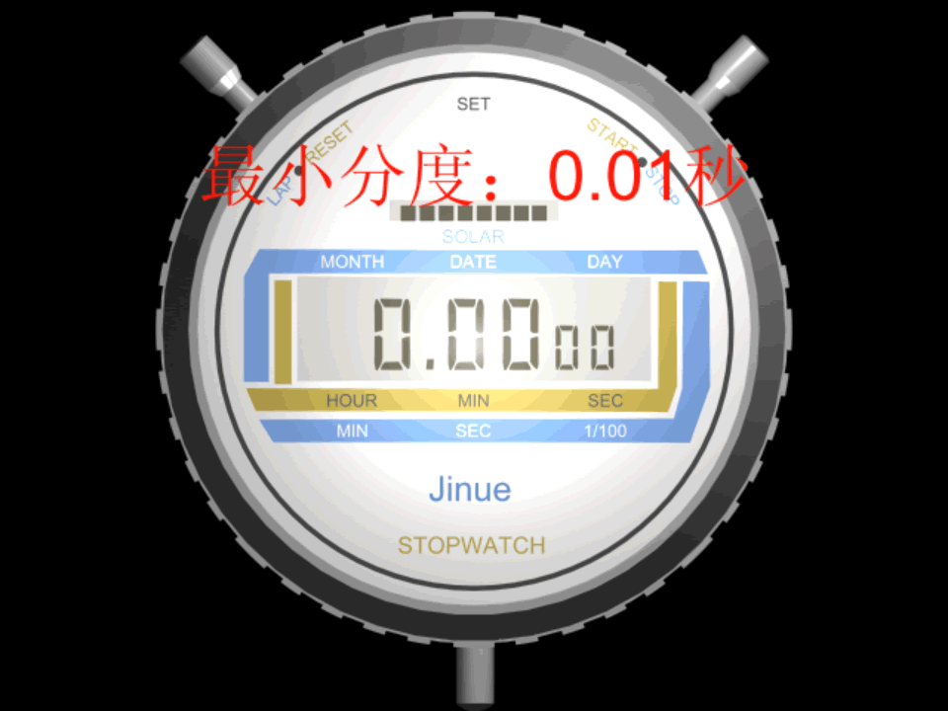

C.未给出仪器误差时
非连续可读仪器
数字秒表:最小分度=0.01s

Slide 49
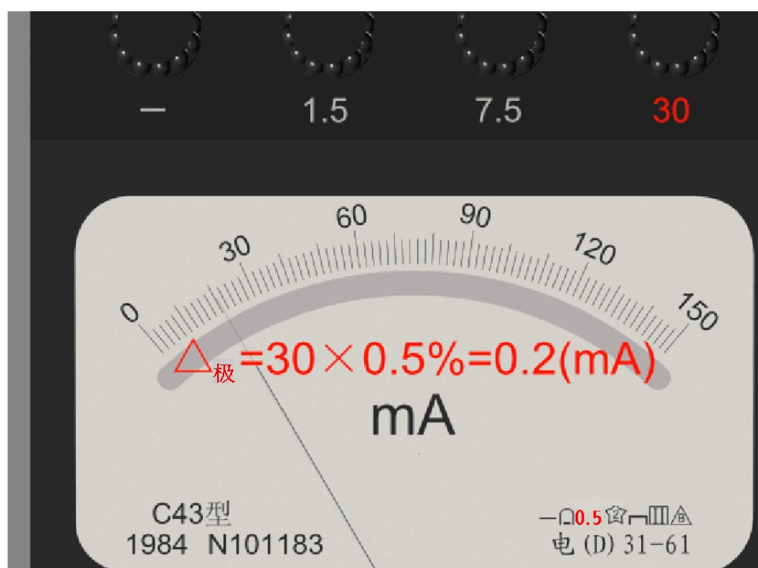

Slide 50
不确定度存在于实验的各个环节之中.
方法
人 仪器 ； 环境
理论
即U由U_{方、}U_{理、}U_{仪、}U_{环、}U_{人}等部分组成。分别介绍如下
1、由方法产生的不确定度－－U_{方。}
伏安法测电阻实验中，因电流表内接分得一部分电压，使电压表读数值较真实值偏大；若电流表外接，又因电压表分得一部分电流，而使电流表读数值较真实值偏大。这显然是由实验方法这一环节引起的，表明:任何实验方法都会对测量产生或大或小的影响。

Slide 51
2、由理论产生的不确定度－－ U_{理}
以自由落体运动公式为例 h=gt² /2 可以精确地描述两个铁球同时落地，但不能解释高空特技跳伞员从机舱鱼贯而出，但能同时落地的事实。这是因为公式本身做了忽略空气阻力的近似！这就使得用该公式描述下落物体运动距离时实际值永远小于等于理论值。可见，由于任何理论都是对真实过程的近似描述，理论对测量产生影响，就不足为奇了。
3、由仪器产生的不确定度－－ U_{仪}
任何仪器在它所能提供的最小读数以下，都无法提供更准确的信息。比如照相机在拍摄人物时，由于镜头本身是一个有限大小的孔径，人物发出的光经过镜头产生衍射，使得形成的人物像无法很清晰（比如不能清晰分辨出每一根眼睫毛） 。

Slide 52
4、由环境产生的不确定度－－ U_{环}
许多仪器对其工作环境都有一定的要求，环境的变化对测量结果有着直接的影响。比如收音机接受短波信号时,其周围电磁辐射会产生噪音的影响；
5、由人自身产生的不确定度－－ U_{人}
视觉的影响：由于两眼存在着主辅视力现象，使得两眼接受的信息在大脑中产生的视觉有差异。比如，带眼镜的同学眼镜片反射的身后的光线往往会被主视力一侧的眼睛感知。所以为避免视觉的影响，在一些测量、读数时，会要求用一只眼睛来进行。
色觉的影响：人眼能识别的光约在400——700nm范围内。我们对这些光“亮”、“暗”的判断并不是客观的。

Slide 53
比如，你面前有7盏100W的灯，分别是红、橙、黄、绿、青、蓝、紫，白天看来似乎黄、绿两灯亮些；晚上看来似乎蓝、绿两灯亮些。这表明主观亮度和客观亮度是有差别的。
听觉的影响：人们能感知的声波频率范围约为20——20KHz，小孩能听到电视在22－24KHz范围的高频振荡噪声；老人只能识别声音中的高频成分；某某同学耳音好、坏等等，都是听觉方面的差异造成的。
还有嗅觉、触觉… … 不一一举例。
说这些的目的是，人在接受信息时除了心理因素的影响外，其生理感官各环节上也存在着或大或小的影响，使你描述的信息偏离客观。
只有客观地认识自己，才能客观地描述世界。

Slide 54
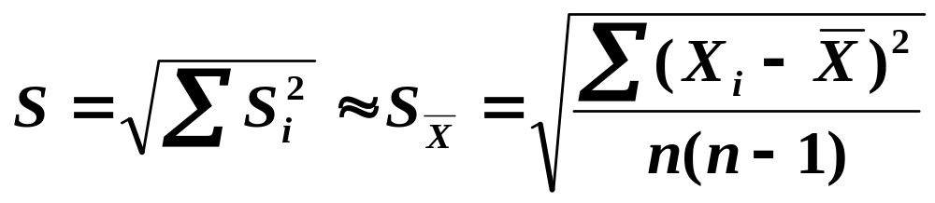
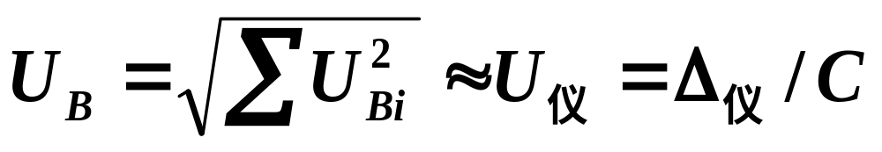
上述不确定度共分两类:
A类:上述各部分中满足统计分布的成分,构成A类不确
定度的各个分量用S_{i}来表示。(用来估算偶然误差)
B类:不满足统计分布的各不确定度成分用U_{B i} 表示。
（用来估算系统误差）

Slide 55
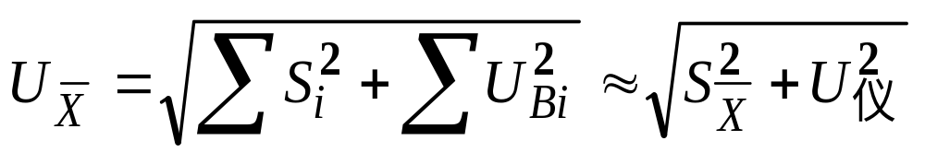
不确定度的合成遵从矢量相加的原则。
不确定度与误差的区别和联系：
不确定度恒大于零；误差可正，可负，可为零。前者从统计的角度评价测量的好坏；后者从理论的角度评价测量的好坏。

Slide 56
不确定度的意义：
实验前, 根据事先要求的不确定度的大小，选择精度合适的仪器；得当的实验方法等，是确定实验方案的依据。
实验中，检验测量数据的可靠性，检查实验方法，修正实验方案的依据。
实验后，对实验结果的可靠性进行评价。以及是否需要改进实验方法、装置，重新实验的依据。

Slide 57
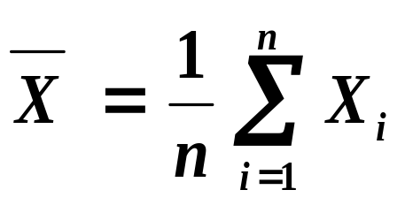

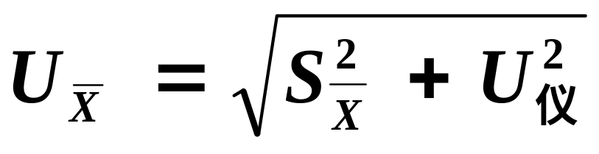
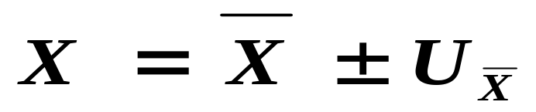
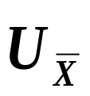


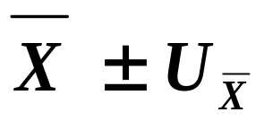
三、数据处理
1、直接测量量的数据处理
直接测量量（X_{1、}X_{2、}… … X_{n}）的数据处理分三步：
（1）X平均值 的计算
（2）不确定度的计算
（3）结果的表示
由 决定 的有效数字位数。 保留一位有效数字。
表明真值X有68.3%的可能出现在 的范围内。

Slide 58
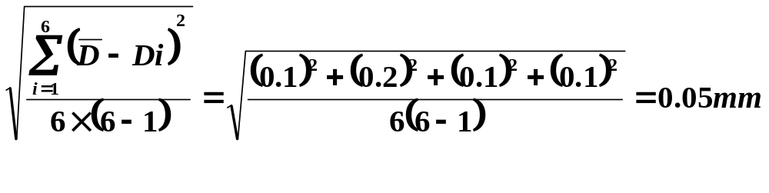
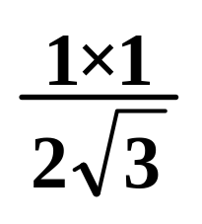
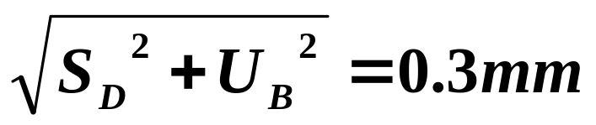
例如：测量球体的直径:D=11.4, 11.5, 11.6, 11.3, 11.5, 11.4（mm） ，求不确定度，结果表示：D=D ± U_{D}
解： D=（ 11.4+ 11.5+ 11.6+ 11.3+ 11.5+ 11.4 ）/6
=11.4 mm (根据加法运算规则，不要写成11.45 )
S_{D} =
U_{B} = = 0.3mm U _{D} =
或U_{B}>> S_{D} 所以 U_{D}≈U_{B}=0.3mm
D=D ± U_{D} = （11.4 ± 0.3 ）mm
不能写成11.4 ± 0.23 mm;11.45 ± 0.3mm ;11.45 ± 0.23mm。

Slide 59
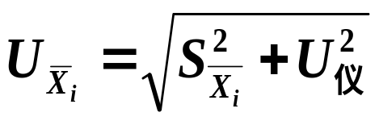
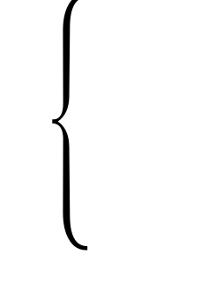
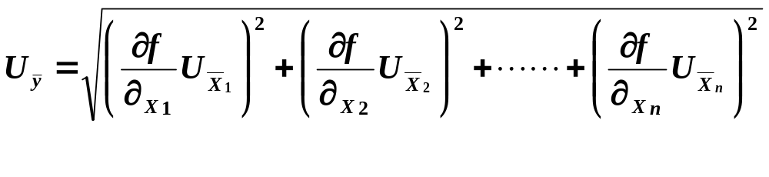
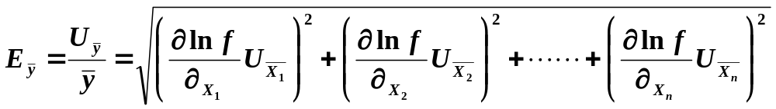
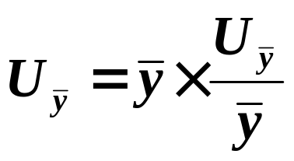
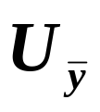
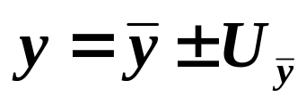


2、间接测量量的数据处理
若 y = f ( X₁、X₂ 、… … X_{n} ) 则有：
(1) y = f ( X₁ , X₂ , … … X_{n} )
(2) 不确定度
( 保留一位有效数字)
(3)结果: ( 由 决定 的有效数字位数)

Slide 60




例1：求一圆柱体的密度。已知M＝236.124 ±0.002（g）； D＝2.345 ±0.005（cm）；H＝8.21 ±0.01（ cm ）
( 注：236.124 为 ，0.002为 ;
余者相同。）
要求根据不确定度专递公式，写出最终表达式。
(1)求平均值ρ

Slide 61




(2)不确定度

Slide 62

例2：长方体体积的测量及不确定度的计算。
实验数据: a (mm) 149.5 149.8 149.4 149.6 149.4
b (mm) 25.36 25.34 25.30 25.34 25.32
c (mm) 2.899 2.901 2.896 2.894 2.903
数据处理:

Slide 63




Slide 64





Slide 65
***由上两例可以看出：积商运算先求相对不确定度，再求绝对不确定度比较简单。
3、单次测量量不确定度的估算
当测量精度要求不高或系统误差远远大于偶然误差时，即多次测量值都相同，这时多次测量没有意义，只做单次测量。
单次测量量的不确定度，我们实验通常只考虑仪器产生的系统误差即B类不确定度。
单次测量量的不确定度：
U_{仪}= Δ_{极} ／ C

Slide 66
不确定度的应用
1）由直接量的误差计算间接量的误差；
2）根据间接量的误差要求，计算直接量的误差，进而确定测量仪器和测量方法。
3）判断测量数据是否合理。
4）判断实验中是否存在系统误差。
5）评价测量结果的优劣。

Slide 67
3、组合测量量的数据处理
在一定范围内，以组合测量的形式完成对物体及运动规律的描述过程，称为组合测量。其数据形式为：
组合数据处理的方法有以下几种：
（1）列表法：
以表格形式展示数据，使之了解x、 y之间的大致规律。要求直尺画线，数据工整规范，不要涂改，并说明x、 y各自表示的内容与单位。
X（单位） | X1 | X2 | … … | Xn
Y（单位） | Y1 | Y2 | … … | Yn

Slide 68
（2）作图法：
用坐标纸对x 、y之间的规律作定性或定量描述的方法。若x 、y之间为线性关系，可从图中得到截距a和斜率b，从而可求得函数：y=a+bx。
要求：
A、用坐标纸作图，坐标纸至少为10cm×10cm 。
B、建立坐标系，纵横轴坐标都可以不从原点起。
用有效数字标出单位长度，并标出图名。 C、将实验数据点标在坐标纸上，并连成一光滑曲
线。用铅笔作图。
D、若得到的为一直线，一定要从直线上选相距较远
的两新点A、B，标出其位置坐标，并由坐标值
求得 a、b。用实验数据点求a、b是概念性错误。

Slide 69

例3：
表1：伏安法测电阻实验数据
1.选择合适的坐标分度值，确定坐标纸的大小。
坐标分度值的选取应能基本反映测量值的准确度或精密度。根据表１数据U 轴可选1mm对应于0.20 V，I 轴可选1mm对应于0.40 mA，并确定坐标纸的大小（略大于坐标范围、数据范围）约为130 mm×130 mm。

Slide 70
2.标明坐标轴：
用粗实线画坐标轴，用箭头标轴方向，标坐标轴的名称或符号、单位,再按顺序标出坐标轴整分格上的量值。
I (mA)
20.00
18.00
16.00
14.00
3.标实验点：
实验点可用“ ”、 “ ”、“ ”等符号标出（在同一坐标系下不同的曲线用不同的符号）。
12.00
10.00
8.00
6.00
4.00
4. 连成图线：
用直尺、曲线板等把点连成直线、光滑曲线。一般不强求直线或曲线通过每个实验点，应使
2.00
0
U (V)
1.00
2.00
3.00
4.00
5.00
6.00
7.00
8.00
9.00
10.00
两边的实验点与图线最为接近且分布大体均匀。

Slide 71

5.标出图线特征：
在图上空白位置标明实验条件或从图上得出的某些参数。如利用所绘直线可给出被测电阻R大小：从所绘直线上读取两点 A、B 的坐标就可求出 R 值。
I (mA)
电阻伏安特性曲线
20.00
B(7.00,18.58)
18.00
16.00
14.00
12.00
10.00
由图上A、B两点可得被测电阻R为：
6.标出图名：
在图线下方或空白位置写出图线的名称及某些必要的说明。
8.00
6.00
4.00
A(1.00,2.76)
作者：xx
2.00
0
U (V)
1.00
2.00
3.00
4.00
5.00
6.00
7.00
8.00
9.00
10.00
至此一张图才算完成

Slide 72










（3）逐差法：
在n对数据
中，求b值的公式是
例如共10对数据，根据公式，求得回归系数
可得5个b值，最佳值是
回归常数
是 数列的中值， 是数列 的中值。

Slide 73
逐差法应用：
方法：将所得数据从中间分成两组，逐项作差。
条件：函数满足线性关系；自变量等间距变化。
优点：充分利用测量数据，有对数据取平均的效果；可绕过具有定数的未知量，而求出所需要的实验结果。
例如，由下表已知时间 t 和位移 s ，求速度：
t（s） | 1.00 | 2.00 | 3.00 | 4.00 | 5.00 | 6.00 | 7.00 | 8.00
S（cm） | 16.8 | 22.8 | 29.0 | 34.9 | 40.8 | 46.3 | 52.4 | 58.6
S8－S4=23.7 S7－S3=23.4 S6－S2=23.5 S5－S1=24.0
ΔS=23.6 Δ t=4.00 S＝ 37.7 t＝4.50 （中值）
斜率b＝ ΔS/ Δ t ＝5.90(cm /s) a= S－ b t＝11.2(cm)
则运动方程为S=11.2+5.90 t

Slide 74


砝码质量(Kg) | 1.000 | 2.000 | 3.000 | 4.000 | 5.000 | 6.000 | 7.000 | 8.000
弹簧伸长位置(cm) | x₁ | x₂ | x₃ | x₄ | x₅ | x₆ | x₇ | x₈

Slide 75
（4）最小二乘法：
由于实验点存在测量偏差，所以实验点一般都不在所求直线上，点到直线的距离为实验偏差v 。若所求得直线，能使所有实验点到该直线距离的平方和有最小值（从统计意义上看，总的实验偏差有最小值）则该方法叫最小二乘法。
v_{n} =y_{n}-(a+bx_{n})
Y
v₁ =y₁-(a+bx₁)
X

Slide 76




若
满足线性关系 y=a+bx
由于每次测量均有误差，使
在所有误差平方和(称为残差)：
为最小的条件下，得到的方程y=a+bx的方法叫
最小二乘法。

Slide 77

假定最佳方程为：y=a₀+b₀x，其中a₀和b₀是最佳系数。残差方程组为：

Slide 78

根据上式计算出最佳系数a₀和b₀，得到最佳方程为：
y=a₀+b₀x

Slide 79


最小二乘法应用举例
为确定电阻随温度变化的关系式，测得不同温度下的电阻如表一。试用最小二乘法确定关系式：R = a + b t。
表一 电阻随温度变化的关系
t/℃ | 19.0 | 25.0 | 30.1 | 36.0 | 40.0 | 45.1 | 50.0
R/Ω | 76.30 | 77.80 | 79.75 | 80.80 | 82.35 | 83.90 | 85.10
解：
1. 列表算出：
2. 写出a、b的最佳值满足方程

Slide 80




n | t/℃ | R/Ω | t²/℃² | R t/ Ω ℃
1 | 19.1 | 76.30 | 365 | 1457
2 | 25.0 | 77.80 | 625 | 1945
3 | 30.1 | 79.50 | 906 | 2400
4 | 36.0 | 80.80 | 1296 | 2909
5 | 40.0 | 82.35 | 1600 | 3294
6 | 45.1 | 83.90 | 2034 | 3784
7 | 50.0 | 85.10 | 2500 | 4255
n=7 | =245.3 | =566.00 | =9326 | =20044

Slide 81


3. 写出待求关系式：

Slide 82
绪论作业：书中二、四、六 和 七（1）题。
作业一周内交到李四光实验楼217室外面的报告箱内, 按老师姓名投递。
作业要求：用实验报告纸书写，用坐标纸作图。写上听课的时间、学号、姓名、班级。
温馨提示：
1.实验上课时间：上午 8:30；下午 1:30; 晚上 6:00。
2.实验前做好预习！
再见！

